Slide 1

SECURISEZ le réseau d’une grande entreprise
Blanchard koubemba
Administrateur systèmes et réseaux

Slide 2

SOMMAIRE
À propos de ce projet et le SWOT
2. La présentation du plan du projet
3. La nouvelle cartographie du SI
4. Le rôle et le fonctionnement des nouveaux équipements
5. Les modifications pour les utilisateurs pour se connecter aux outils du SI

Slide 3

À PROPOS DE CE PROJET
Les compétences cibles de ce projet sont :
Planifier un projet de sécurisation d'infrastructure
Garantir le respect des règles de sécurité du SI
Le projet permet de mettre en place un nouveau schéma de réseau qui intègre les recommandations de sécurité de l’ANSSI

Slide 4
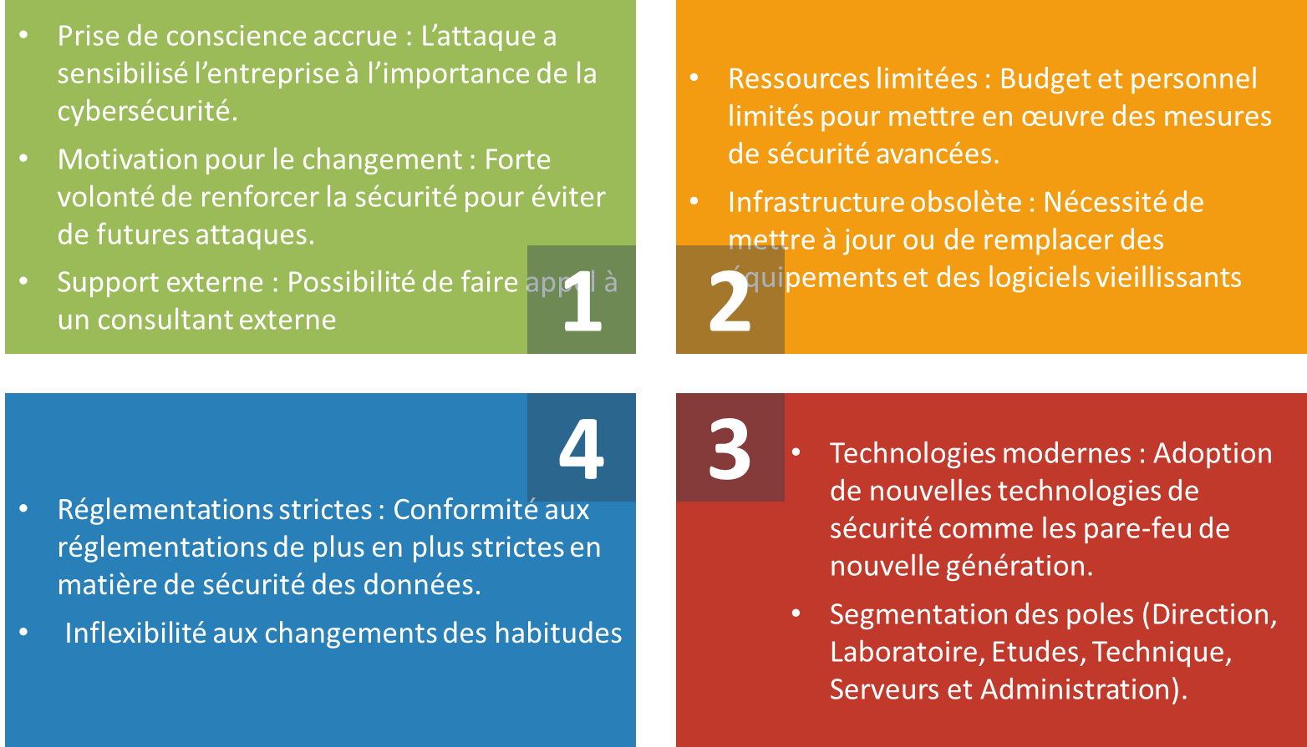
LE SWOT

Slide 5

LA PRÉSENTATION DU PLAN DU PROJET
Les nouveaux équipements nécessaires pour la nouvelle architecture réseau
Le coût en matériel et les besoins en main-d'œuvre
le délai de mise en service de la solution
Voir le fichier Excel et le diagramme de Gantt
..\Livrables projet 11\solution_pme_budget.xlsx
..\Livrables projet 11\Plan Projet Securisation de l'Architecture Reseau pour une PME.mpp

Slide 6

LA NOUVELLE CARTOGRAPHIE DU SI
Présentation de la nouvelle cartographie du SI
Voir la cartographie ci-jointe :
..\Livrables projet 11\La nouvelle cartographie du SI.pdf

Slide 7
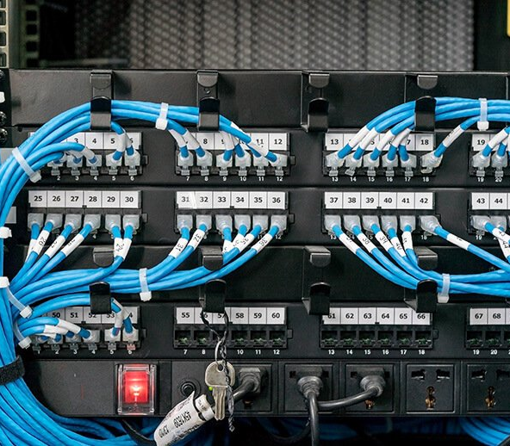
LE RÔLE ET LE FONCTIONNEMENT DES NOUVEAUX ÉQUIPEMENTS
Pour la présentation du rôle et le fonctionnement des nouveaux équipements :
Voir la cartographie ci-jointe :
..\Livrables projet 11\La nouvelle cartographie du SI.pdf

Slide 8

Les modifications pour les utilisateurs pour se connecter aux outils du SI
Voir le fichier de connexion ci-joint :
..\Ressources\Applications+du+departement.xlsx

Slide 9
Merci de votre attention

Slide 10
LES RÉPONSES AUX QUESTIONS

